Slide 1

环境安装
安装Java环境
安装Elasticsearch
安装Kibana
安装Elasticsearch-Head插件
http://www.mashibing.com

Slide 2
环境安装
安装JDK
版本选择：最好是java 8、java11或者java14
jdk兼容性：https://www.elastic.co/cn/support/matrix#matrix_jvm
操作系统兼容性：https://www.elastic.co/cn/support/matrix
自身兼容性：https://www.elastic.co/cn/support/matrix#matrix_compatibility
http://www.mashibing.com

Slide 3
Elasticsearch环境
下载地址：https://www.elastic.co/cn/downloads/elasticsearch
http://www.elastic.show:9084/download/Elasticsearch/
Elasticsearch目录结构：
目录名称 | 描述
bin | 可执行脚本文件，包括启动elasticsearch服务、插件管理、函数命令等。
config | 配置文件目录，如elasticsearch配置、角色配置、jvm配置等。
lib | elasticsearch所依赖的java库。
data | 默认的数据存放目录，包含节点、分片、索引、文档的所有数据，生产环境要求必须修改。
logs | 默认的日志文件存储路径，生产环境务必修改。
modules | 包含所有的Elasticsearch模块，如Cluster、Discovery、Indices等。
plugins | 已经安装的插件的目录。
jdk/jdk.app | 7.0以后才有，自带的java环境。
http://www.mashibing.com

Slide 4
Elasticsearch环境
启动单节点服务：
 | Windows | Linux | MacOS
命令行 | cd elasticsearch\bin .\elasticsearch -d | cd elasticsearch/bin ./elasticsearch -d | cd elasticsearch/bin ./elasticsearch -d
图形界面 | 在bin目录下双击elasticsearch.bat | — | 在bin目录下双击elasticsearch
Shell | start elasticsearch\bin\elasticsearch.bat | — | open elasticsearch/bin/elasticsearch
验证服务启动成功：http://localhost:9200
http://www.mashibing.com

Slide 5
Elasticsearch环境
在本机单个项目启动多节点：
操作系统 | 命令
Linux/MacOS | ./elasticsearch -E path.data=data1 -E path.logs=log1 -E node.name=node1 -E cluster.name=msb_teach ./elasticsearch -E path.data=data2 -E path.logs=log2 -E node.name=node2 -E cluster.name=msb_teach
Windows | .\elasticsearch.bat -E path.data=data1 -E path.logs=log1 -E node.name=node1 -E cluster.name=msb_teach .\elasticsearch.bat -E path.data=data2 -E path.logs=log2 -E node.name=node1 -E cluster.name=msb_teach
在本机多个项目启动多个单节点：
操作系统 | 脚本
MacOS | open /node1/bin/elasticsearch open /node2/bin/elasticsearch open /node3/bin/elasticsearch
windows | start D:\node1\bin\elasticsearch.bat start D:\node2\bin\elasticsearch.bat start D:\node3\bin\elasticsearch.bat
http://www.mashibing.com

Slide 6
Kibana环境
下载地址：https://www.elastic.co/cn/downloads/kibana
http://www.elastic.show:9084/download/Kibana/
启动服务：（从版本6.0.0开始，Kibana仅支持64位操作系统。）
 | Windows | Linux | MacOS
命令行 | cd kibana\bin .\kibana.bat | cd kibana/bin ./kibana | cd kibana/bin ./kibana
图形界面 | 在bin目录下双击kibana.bat | — | 在bin目录下双击kibana
Shell | start kibana\bin\kibana.bat | — | open kibana/bin/kibana
http://www.mashibing.com

Slide 7
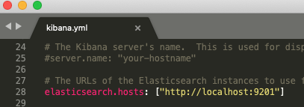
Kibana环境
验证服务启动成功：http://localhost:5601
配置elasticsearch服务的地址：
命令行关闭kibana：
关闭窗口
ps -ef | grep 5601 或者 ps -ef | grep kibana 或者 lsof -i :5601
kill -9 pid
http://www.mashibing.com

Slide 8
Kibana环境
关于“Kibana server is not ready yet” 问题的原因及解决办法
Kibana和Elasticsearch的版本不兼容。
解决办法：保持版本一直
Elasticsearch的服务地址和Kibana中配置的elasticsearch.hosts不同
解决办法：修改kibana.yml中的elasticsearch.hosts配置
Elasticsearch中禁止跨域访问
解决办法：在elasticsearch.yml中配置允许跨域
服务器中开启了防火墙
解决办法：关闭防火墙或者修改服务器的安全策略
Elasticsearch所在磁盘剩余空间不足90%
解决办法：清理磁盘空间，配置监控和报警
http://www.mashibing.com

Slide 9
Head插件安装
1. 安装依赖：
(1) 下载node：
① 下载地址：https://nodejs.org/en/download/
② 检查是否安装成功：Win+R CMD输入“node -v”命令检查，如果输出了版本号，则node安装成功。
(2) 安装grunt：
① CMD中执行“npm install -g grunt-cli”命令等待安装完成
② 输入：grunt -version命令检查是否安装成功
http://www.mashibing.com

Slide 10
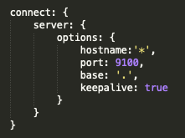
Head插件安装
2. 下载Head插件
(1) 下载地址：https://github.com/mobz/elasticsearch-head
(2) 下载完成后，解压，打开elasticsearch-head-master文件夹，
修改Gruntfile.js文件，添加hostname:'*', 如图：
(3) 输入 cd elasticsearch-head
npm install
(4) 输入 npm run start 启动服务
(5) 验证：http://localhost:9100/ 安装成功
(6) 如果无法发现ES节点，尝试在ES配置文件中设置允许跨域
http.cors.enabled: true
http.cors.allow-origin: "*"
ES Services
http://www.mashibing.com

Slide 11
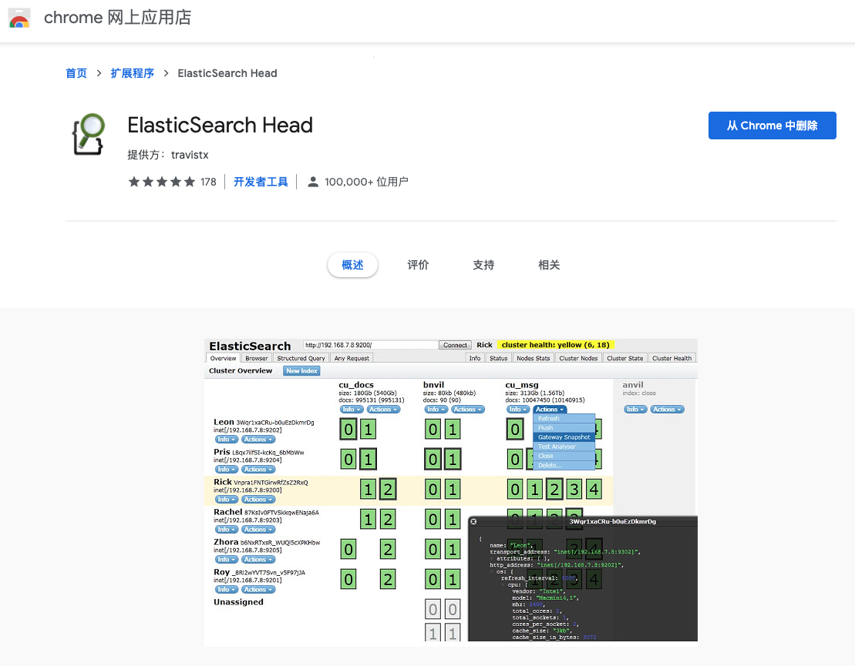
Head插件安装
3. 从Chrome网上应用店安装Elasticsearch Head
http://www.mashibing.com

Slide 12
集群的健康值检查
(1) 健康值状态
① Green：所有Primary和Replica均为active，集群健康
② Yellow：至少一个Replica不可用，但是所有Primary均为active，数据仍然是可以保证完整性的。
③ Red：至少有一个Primary为不可用状态，数据不完整，集群不可用。
(2) 健康值检查
① _cat/health
② _cluster/health
http://www.mashibing.com

Slide 13
本章小结
增加大家的学习兴趣
基于图形化界面
全程干货，不涉及过深原理
降低上手难度
基于本机多节点
基于Kibana Dev Tools
http://www.mashibing.com

